Slide 1



ONKOLOGIKOA EZ DEN MIN KRONIKOA: OPIOIDEAK? 30 Liburukia, 01 Zk - 2022

Slide 2
Aurkibidea
HITZAURREA
MIN KRONIKOA. SAILKAPEN BERRIA
EREDU BIOPSIKOSOZIALERA PARADIGMA ALDAKETA. MIN KRONIKOA “SENDATZETIK”, MINA MANEIATZERA
FARMAKO OPIOIDEEK MIN KRONIKOAN DITUZTEN ONUREI ETA ARRISKUEI BURUZKO EBIDENTZIAK
OEMKan OPIOIDEAK ZUHUR ERABILTZEKO GOMENDIOAK
TRAMADOLA: KONTRAKO EFEKTUEN PROFIL BEREIZIA DUEN OPIOIDEA
FUNTSEZKO IDEIAK

Slide 3
HITZAURREA
Opioideek beren lekua daukate min akutua nahiz min onkologikoa tratatzeko, eta bizitzaren azken fasean
Opioideek onkologikoa ez den min kronikoan (OEMK):
Ez dute frogatu epe luzean onura-arrisku profil onik
Gidek ez dituzte gomendatzen, oso kasu bakanetan izan ezik
Hala eta guztiz ere, EAEan azken 12 urteetan kontsumoa bikoiztu egin da (2009an 8 DBE -> 2020an 16,4 DBE)
Hiperalgesia, mendekotasuna eta adikzioa bezalako kontrako efektuak ikusten ari dira opioideen erabilera handiagatik
Minaren neurobiologian oinarrituta faktore psikologiko, sozial eta kulturalak identifikatzen dira OEMKren elementu eragile gisa eta mina tratatzeko modua aldatu beharra proposatzen da

Slide 4
MIN KRONIKOA. SAILKAPEN BERRIA
IASPren gaur egungo minaren definizioa: Esperientzia sentsorial eta emozional desatsegina, ehun-kalte erreal bati edo potentzial bati lotua, edo antzekoa
Mina ehunetako kalte identifikagarririk gabe gerta daiteke
Mina eta nozizepzioa bi fenomeno desberdin dira. Mina ez dator soilik neurona sentsorialen jardunetik
Mina esperientzia pertsonala da, eta gehiago edo gutxiago baina faktore biologikoek, psikologikoek eta sozialek eragiten diote
Minaren kontzeptua norberaren bizi-esperientzietatik ikasten da
Bakoitzak adierazitako min-esperientzia errespetatu behar da
Minak, oro har, egokitzeko joera duen arren, kalte eragin diezaioke funtzionaltasunari eta ongizate psikologiko eta sozialari
Mina adierazi ezinak ez du esan nahi minik ez dagoenik

Slide 5
MIN KRONIKOA. SAILKAPEN BERRIA
Gaixotasunen Nazioarteko Sailkapenak (GNS-11) bitan bereizten du min kronikoa:
Lehen mailakoa: nahasmendu funtzionalarekin eta/edo beste kausa batek azaldu ezin duen estres emozionalarekin lotuta dagoena, eta bere horretan, gaixotasuna dena
Bigarren mailakoa: azpiko baldintza kliniko baten sintoma dena

Slide 6
MIN KRONIKOA. SAILKAPEN BERRIA
Minaren sailkapena ikuspegi fisiopatologikotik:
Min nozizeptiboa (ehun-lesioak eragindakoa)
Min neuropatikoa (nerbio-lesioak eragindakoa)
Min noziplastikoa (sentsibilizazio zentralak eragindakoa)
Min noziplastikoa:
Estimulu mingarriak anplifikatu egiten dira eta/edo mekanismo inhibitzaileak murrizten, eta, horrenbestez, nerbio-sistema zentraleko neurona nozizeptiboek estimulu normalei edo atalase-azpikoei erantzun handiagoa ematen diete
Min multifaktoriala bezala ager daiteke, non ehunetako edo nerbioetako lesio identifikarri baten minetik espero litzatekeen mina baino zabalagoa eta/edo biziagoa dena, beste sintoma batzuekin batera, hala nola nekea edo lo egiteko arazoak, oroimen-arazoak eta alterazio emozionalak
Aislatuta ager daiteke (adibidez, fibromialgian), edo min nozizeptioarekin edo neuropatikoarekin batera (batzutan, gerrialdeko min kronikoan)
Erantzun eskasa du farmako analgesikoekiko

Slide 7
EREDU BIOPSIKOSOZIALERA PARADIGMA ALDAKETA Min kronikoa “sendatzetik”, mina maneiatzera
Garunak ehunetarako mehatxua dagoela interpretatu eta garuneko eremu jakin batzuk aktibatzen dira, minaren neuromatriza, eta orduan sortzen da mina
Aktibazioa gerta daiteke:
Informazio sentsorial nozizeptiboaren ondorioz
Sinesmen, itxaropen, emozio, esanahi eta oroitzapenen ondorioz

Slide 8
EREDU BIOPSIKOSOZIALERA PARADIGMA ALDAKETA Min kronikoa “sendatzetik”, mina maneiatzera
Min kronikoa maneiatzeko aintzat hartu behar da bere alde biopsikosoziala:
dimentsio anitzeko tratamendu-estrategia ezinbestekoa da, jendearen lehentasunak, trebetasunak eta helburuak esploratzeko, haien mina ulertzen laguntzeko eta gerta daitekeenari buruzko usteak aldarazteko
helburu errealistak ezarri, funtzionaltasunari eta bizi-kalitateari lehentasuna emanez
pazientearen heziketa funtsezko da autoeraginkortasunerako (proposatutako emaitzak lortzeko norberaren gaitasunarekiko konfiantza bultzatu)
pazienteei azaldu mina eduki daitekeela nahiz lesiorik ez izan eta zeintzuk diren min kronikoan eragiten duten mekanismo biopsikosozialak, mugimenduan eta jardueran oinarritutako estrategiak bultzatuz

Slide 9
FARMAKO OPIOIDEEK MIN KRONIKOAN DITUZTEN ONUREI ETA ARRISKUEI BURUZKO EBIDENTZIAK
Eskura dugun ebidentziaren argitan, ez da komeni opioideak luzera erabiltzea OEMKaren kasuan, datu gutxi daudelako haren epe luzeko eraginkortasunari eta kalte larriak izateko arriskuari buruz
Azken berrikuspen sistematikoen datuak:
Plazeboarekin alderatuz:
Denborarekin gutxitzen den hobekuntza txikia epe laburreko minean eta funtzionaltasunean (< 3 hilabete)
Kontrako efektuak izateko arrisku handiagoa
Opioideak ez diren beste analgesiko batzuekin konparatuz:
Funtzionaltasuna eta minaren hobekuntza: ez da alderik ikusten epe laburrean
Opioideek kontrako efektuak eragiteko arrisku handiagoa dute
Opioideak OEMK duten paziente oso konkretuetan erabiltzearen erabakia zorrotz aztertu behar da

Slide 10
FARMAKO OPIOIDEEK MIN KRONIKOAN DITUZTEN ONUREI ETA ARRISKUEI BURUZKO EBIDENTZIAK
Praktika Klinikoaren Gidek (PKG) gomendatzen dute:
oso kasu bakanetarako lagatzea
beste tratamenduak eraginkorrak ez direnean edo kontraindikatuta daudenean
ahalik eta dosi txikienean eta denbora laburrenean erabiltzea
soilik ikusitako onurak (funtzionaltasuna eta bizi-kalitatea hobetzea) balizko arriskuak baino gehiago badira

Slide 11
OEMKan OPIOIDEAK ZUHUR ERABILTZEKO GOMENDIOAK
Osasun-erakunde eta -sistema batzuek abian jarri dituzte arriskuak murrizteko programak eta preskripzio zuhurra egiten laguntzeko tresna batzuk.
Adostasun eta aplikagarritasun handiena duten proposamenak jasotzen ditugu:
1. Opioideak ez dira erabili behar OEMKan 1. aukerako edo ohiko tratamendu gisa
Autozainketa eta terapia ez-farmakologikoak optimizatu behar dira (heziketa, ariketa fisikoa, terapia kognitibo-konduktuala, fisioterapia…)
Tratamendu farmakologikoa behar izanez gero, analgesiko ez-opioideak erabili behar dira (AIEE, serotoninaren eta noradrenalinaren birkaptazioaren inhibitzaileak (SNBI))

Slide 12
OEMKan OPIOIDEAK ZUHUR ERABILTZEKO GOMENDIOAK
2. Paziente bakoitzarekin opioideak erabiltzeak zer arrisku dakarren ebaluatu behar da
Opioideak ekidin abusu- eta adikzio-arrisku handia duten pazienteetan (substantzien abusua, gaindosia, arazo psikiatriko garrantzitsuen aurrekariak)
Loaldiko apnea: kontu handiz baloratu eta opioideen dosia murrizteko aukera aintzat hartu
Arnas depresioa eta gaindosia izateko arriskua handitzen duten farmakoen prezkripzio konkomitantea sahiestu:
Bentzodiazepina edo Z hipnotikoak
Gabapentinoideak

Slide 13
OEMKan OPIOIDEAK ZUHUR ERABILTZEKO GOMENDIOAK
2. Paziente bakoitzarekin opioideak erabiltzeak zer arrisku dakarren ebaluatu behar da
Arreta berezia preskripzio konkomitanteekin:
fentaniloa, oxikodona, tapentadola edo tramadola + farmako seritoninergikoak (antidepresiboak, IMAO, litioa eta triptanak) -> sindrome serotoninergikoa garatzeko arriskua
opioideak + beste antidepresibo eta neuroleptikoak -> sindrome antikolinergikoa izateko arriskua, batez ere zaharren kasuan

Slide 14
OEMKan OPIOIDEAK ZUHUR ERABILTZEKO GOMENDIOAK
3. Opioideak ematen hastekotan, ezinbestekoa da honako irizpide hauek DENAK betetzea:
Arrisku txikiagoko terapia alternatiboek ez dute nahiko onura ekarri mina arintzeko, edo ezin dira erabili (kontraindikazioagatik, adibidez) ETA
minak eragin negatiboa du pazientearen funtzionaltasunean eta/edo bizi-kalitatean ETA
opioide-terapiak onura gehiago ekar diezazkioke balizko kalteak baino ETA
erabakia pazientearekin batera hartu behar da, opioideekin egindako terapiaren arriskuez, onurez eta alternatibez hausnartu ondoren

Slide 15

OEMKan OPIOIDEAK ZUHUR ERABILTZEKO GOMENDIOAK
4. Egokia bada opioide bidezko tratamendua hastea: PROBAKOA IZAN DADILA
Pazientearekin ados jarri:
Probako tratamendua egin, gehienez 4 astekoa, espero daitezkeen onurak eta arrisku ezagunak azalduz lehenik
Funtzionaltasuna hobetzeko eta mina murrizteko helburu errealistak jarri, mina erabat kentzea oso gaitza baita
Pazientearentzat giltzarri diren helburu terapeutikoak bilatu (lanera itzuli ahal izatea, gustuko gauzak edo beharrezkoak egitea…)
Tratamendua amaitzeko estrategia, helburuak lortzen ez badira edo ondorio kaltegarriak agertzen badira
Herritarrentzako informazioa: i-botika 44/2021 zbk (Opioideak, zer jakin behar duzu)

Slide 16
OEMKan OPIOIDEAK ZUHUR ERABILTZEKO GOMENDIOAK
5. Proba-tratamendua: opioidea hautatu, hasierako dosia eta iraupena erabaki
Askapen azkarreko opioide batekin tratamendua hasi, dosi txikia jarri eta poliki-poliki handitu (Start low and go slow)
Askapen azkarreko morfina (5-10 mg/4 o) erreferentziako tratamendua (20 mg-ko morfina-dosi bakar batek mina murrizten ez badu, ez litzateke egokia izango epe luzeko tratamendua jartzea)
Askapen kontrolatuko opioideek, fentanilo-partxeak barne, ez dute uzten dosi egokia titulatzerik, beraz ez dira gomendatzen
Berehalako askapeneko fentaniloa ez da egokia OEMKaren kasuan

Slide 17
OEMKan OPIOIDEAK ZUHUR ERABILTZEKO GOMENDIOAK
5. Proba-tratamendua: opioidea hautatu, hasierako dosia eta iraupena erabaki
Proba-tratamenduaren ondorengo emaitzen ebaluazioa
Epe laburreko eraginkortasunak epe luzeko eraginkortasuna ez du bermatzen
Nekez gerta daiteke 4 astetan erantzuten ez dutenei epe luzeagoan mesederik egitea
Proba-tratamendua irauten duen bitartean, lagungarria da pazienteak egunkari bat eramatea
Probak ez badu emaitza onik izaten, opioidea kendu beharko zaio pixkanaka
Erantzun eta tolerantzia balekoak badira, eta mina luzatzen ari bada, askapen luzeko sendagai batera pasatzea ondo egongo legoke

Slide 18
OEMKan OPIOIDEAK ZUHUR ERABILTZEKO GOMENDIOAK
6. Tratamenduaren jarraipena egitea eta amaitzea
Aldizkako ebaluazioak egin behar dira, gutxienez 3 hilean behin
Lagungarria da ingeleseko 4 Ak ebaluatzea: Activity, Analgesia, Adverse effects, Aberrant behaviour (jarduera, analgesia, ondorio kaltegarriak eta portaera aberranteak)
Atxikidura > %100ekoa: botikaren gehiegizko erabilera dagoela pentsa dezakegu
Dosia handitu arren eraginkortasunik ez bada ikusten: hiperalgesia baztertu
Opioideek eragindako hiperalgesia:
Erantzun paradoxikoa, paziente bat estimulu mingarri batzuekiko sentikorrago bihurtzen da eta, kasu batzuetan, mina izaten dute normalean mingarriak ez diren estimuluekin (alodinia)
Ez du zerikusirik erabilitako opioidearekin, dosiarekin, hartzeko bidearekin edo erabileraren iraupenarekin
Opioideen dosia igotzean okerrera doan mina da, baina min lausoagoa, ez hain definitua eta jatorrizko mina baino zabalago hedatzen da

Slide 19
OEMKan OPIOIDEAK ZUHUR ERABILTZEKO GOMENDIOAK
6. Tratamenduaren jarraipena egitea eta amaitzea
Dosi altuak sahiestu:
Dosi erabat segururik ez dago
Opioideen arriskua dosi-mendekoa da
Gidek gomendatutako dosi maximoak gutxitzen ari dira:
50 MDB/egun: dosi altuagoekin, onura-arrisku profila berriz ebaluatu beharko da
90 MDB/egun: gainditu behar ez den edo, hala badagokio, erabakia kontu handiz justifikatu behar da
* MDB: morfinaren dosi baliokidea

Slide 20
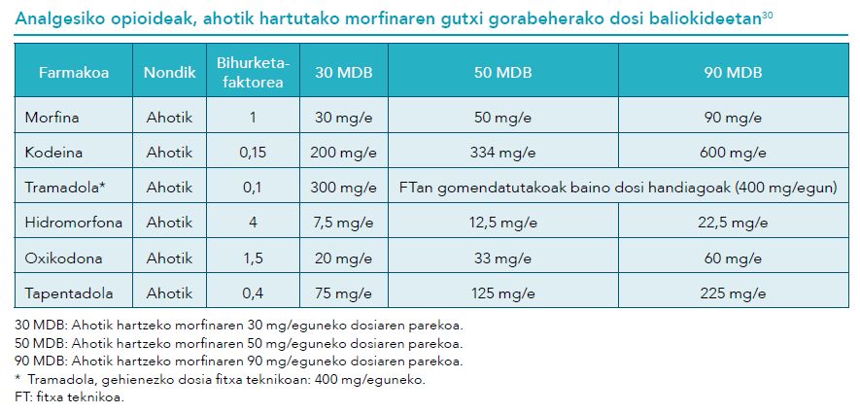
OPIOIDEAK ETA AHOTIK HARTUTAKO MORFINAREN GUTXI GORABEHERAKO DOSI BALIOKIDEAK
Taula horiek orientagarriak dira eta ezin dira zuzenean aplikatu opioideak txandakatzeko

Slide 21
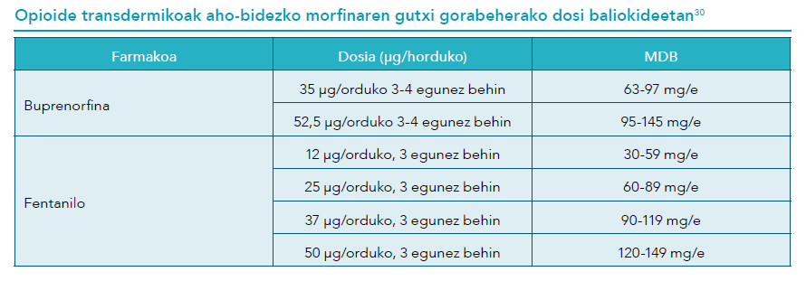
OPIOIDEAK ETA AHOTIK HARTUTAKO MORFINAREN GUTXI GORABEHERAKO DOSI BALIOKIDEAK
Taula horiek orientagarriak dira eta ezin dira zuzenean aplikatu opioideak txandakatzeko

Slide 22
OEMKan OPIOIDEAK ZUHUR ERABILTZEKO GOMENDIOAK
6. Tratamenduaren jarraipena eta amaitzea
Depreskripzioa pazientearekin adostu hurrengo kasu hauetan:
Minaren kausa konpontzen denean
Eraginkortasunik ez duela ikusten denean
Arriskuak edo kontrako ondorioak onurak baino handiagoak direnean
Tratamenduak erantzun ona duenean 6 hilabetez
Motibazio-maila, gizarte-babesa eta mina minimizatzeko beste jarduera batzuk egiteko aukera kontuan hartu behar da
Dosiak pixkanaka gutxitzen hilabeteak edo urteak pasa daitezke

Slide 23
OEMKan OPIOIDEAK ZUHUR ERABILTZEKO GOMENDIOAK
6. Tratamenduaren jarraipena eta amaitzea
Depreskripzioa pazientearekin adostua
Ez da frogatu dosi jaitsiera-pauta bat beste batzuk baino hobea denik. Aukera bat:
Opioide-dosi altuak eta/edo iraupen luzekoak: dosia %5-20 murriztu lau astean behin
Dosi txikiak, 3 hilabete baino gutxiagoko iraupenekoak eta/edo arrisku handikoak: % 5-20 murriztu astero
Autoeraginkortasuna, ariketa eta babes soziala sustatu, mina, funtzionaltasuna eta gogo-aldartea hobetzen dituztelako

Slide 24
OEMKan OPIOIDEAK ZUHUR ERABILTZEKO GOMENDIOAK
7. Abstinentzia sindromea
Abusu-arazoak daudenean: dosia pixkanaka murriztea planteatu
Tolerantzia areagotua eta abstinentzia-sindromea duten pazienteetan (opiazeoen kontsumoagatiko nahasmenduaren eta psikopatologia komorbidoaren diagnostiko-irizpiderik ez badute), medikuak berak egin dezake maneiua: apurka kendu, txandakatu edo kendu
Opioideen kontsumoagatiko nahastearen beste diagnostiko-irizpide batzuk badituzte: adikzioak artatzeko zirkuitura bideratu

Slide 25
OEMKan OPIOIDEAK ZUHUR ERABILTZEKO GOMENDIOAK
Min akutua opioideekin tratatuz gero, preskripzioa ez kronifikatu
Kirurgia baten ondoren min akutua arintzeko opioide-tratamendua hasten duten pazienteen %6ren kasuan, tratamendua kroniko bihurtzen da
Min akutua kontrolatzeko analgesia multimodalari opioide bat gehitu behar bazaio:
Berehalako askapeneko opioideen dosi eraginkor txikiena agindu behar da (kroniko bihurtzeko arrisku handiagoa dago askapen kontrolatutako opioideak erabiltzen direnean)
Nahikoa da 3 eguneko tratamenduarekin, edo gutxiagokoa; oso gutxitan behar da 7 egun baino gehigo
Pazienteari informazioa eman eta alta-txostenean tratamenduaren dosia eta iraupena zehaztu

Slide 26
TRAMADOLA: KONTRAKO EFEKTUEN PROFIL BEREIZIA DUEN OPIOIDEA
Asko erabiltzen den opioide arina da
Ekintza-mekanismo eta metabolismo bereizgarriak:
Opioideen errezeptoreak aktibatu eta serotonina era noradrenalina berrartzea inhibitzen du
CYP2D6ren bidez metabolizatzen da: norbanakoen aldakortasun handia
Saiakuntza klinikoetan: eraginkortasun ez hobea eta saiakuntza uzteko probabilitate handiagoa AIEEekin baino
Behaketa-azterlanetan, hain ezagunak ez diren kontrako efektuekin lotzen da: hipogluzemia, hiponatremia, konbultsioak sortzeko arriskua, QT tartea luzatzea, sindrome serotoninergikoa eta noradrenergikoa
Tramadolak ez du abantailarik beste analgesiko batzuekin alderatuta, opioideen arrisku guztiak ditu eta, gainera, beste ondorio kaltegarri larri batzuk eragin ditzake

Slide 27

Funtsezko ideak (1/2)
Mina gerta daiteke ehunetan identifika daitekeen kalterik egon ez arren
Pazienteari lesiorik egon ez arren, minak jarraitu dezakeela eta mina eragiten duten mekanismo biopsikosozialak zeintzuk diren azaltzeak, sinesmen faltsuak alda ditzake eta mugimenduan eta jardueran oinarritutako estrategiak bultza ditzake
Egungo gidek min kronikoaren maneiuan diziplina anitzeko ikuspegiaren alde egiten dute, estrategia ez-farmakologikoei eta pazientearen parte-hartze aktiboari lehentasuna emanez
Opioideek ez dute epe luzerako onura-arrisku profil positiborik erakutsi OEMKan
Opioideen bidezko tratamenduak salbuespena izan behar du, eta ez araua OEMKan, eta aldizka ebaluatu behar da (denbora gutxi, dosi baxuak)

Slide 28
Funtsezko ideak (2/2)
Pazientearekin helburu errealistak eta depreskribitzeko irizpideak adostuz behar dira
Opioidearen despreskripzioa, minaren kausa konpontzen denean, helburuak lortzen ez direla ikustean edo ondorio kaltegarriak agertzen direnean, eta 6 hilabetez ondo erantzun ondoren, planteatu behar da
Despreskripzioa apurka-apurka egin behar da, pazientearekin adostuta
Opioideen dosia handitu arren eraginkortasun falta dagoenean, opioideek eragindako hiperalgesia susmatu behar da

Slide 29
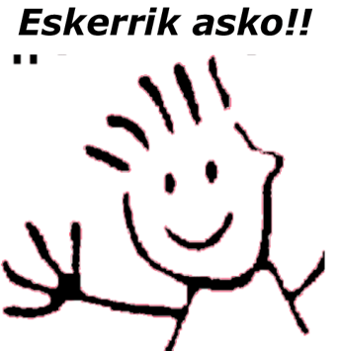
Informazio gehiago eta bibliografia…
INFAC 30 Liburukia, 01 Zk

